Slide 1
Sonâmbulos Assassinos:
Criminosos ou doentes?

Slide 2
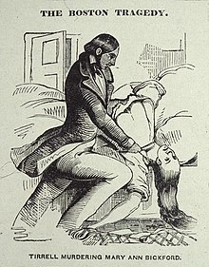
Histórico de casos (1):
Massachusetts v. Tirrell
Em 1846, Albert Tirrell foi absolvido do assassinato de uma prostituta em Boston. Tirrell cortou a garganta da mulher, quase decapitando-a. Ele também ateou fogo no bordel, em seguida fugiu para Nova Orleans, onde foi preso. Seu advogado afirmou que Tirrell era um sonâmbulo crônico e que havia cometido o crime durante o seu sono. O júri concordou e o considerou inocente, apesar de muitos contemporâneos não acreditarem na versão do réu. O caso Tirrell é tido como o primeiro caso legal dos EUA em que a defesa do sonambulismo foi realizada com sucesso

Slide 3
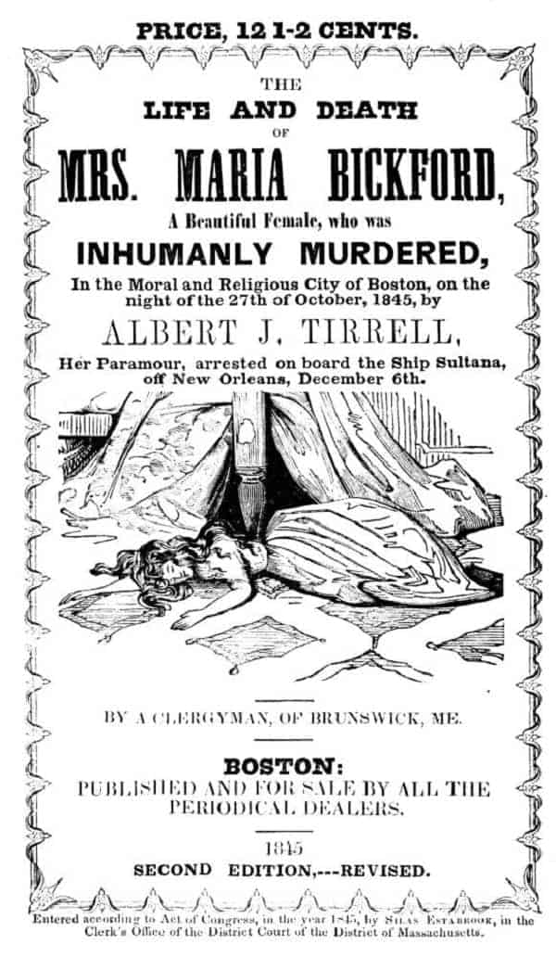
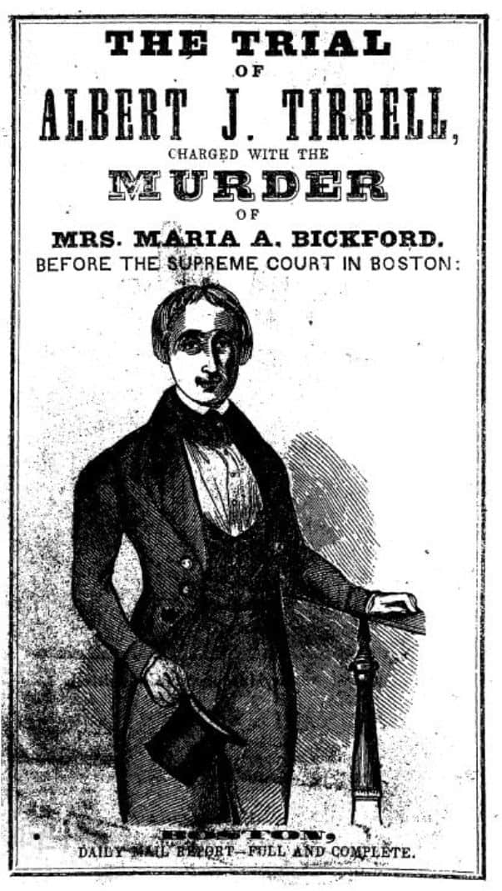
Histórico de casos (1):

Slide 4
Histórico de casos (2):
Fain v. Commonwealth
Este é um caso clássico da década de 1870 envolvendo um homem que dormiu no lobby de um hotel em Kentucky. Quando um porteiro o chamou para tentar acordá-lo, o homem puxou uma arma e atirou no porteiro três vezes. Enquanto o porteiro estava no chão, o homem gritou várias vezes: "Hoo-wee!” Depois disso, ele se levantou, saiu da sala, e disse a uma testemunha que havia baleado alguém. Quando lhe disseram quem foi baleado, o homem aparentou profunda tristeza. O atirador foi considerado culpado de homicídio culposo, mas a condenação foi revertida em segunda instância. A prova de que ele tinha uma história ao longo da vida de sonambulismo e que ele tinha sido privado de sono antes do ataque foi excluído do primeiro julgamento.

Slide 5
Histórico de casos (3):
State v. Bradley
Um homem do Texas, Isom Bradley, declarou em 1920 que ele e sua amante estavam se preparando para dormir quando ele se alarmou com a informação de que um inimigo o havia ameaçado. Temendo um ataque secreto, ele foi para a cama com uma pistola debaixo do travesseiro. Mais tarde, despertado por um barulho, ele se levantou e atirou. Após se recompor, acendeu uma lâmpada. Sua namorada estava morta ao pé da cama. Bradley foi condenado por assassinato, mas a condenação foi revertida em recurso. O júri não tinha sido informado da possibilidade de que ele poderia estar dormindo e tivesse disparado os tiros, sem intenção de matar sua amante, por estar em um estado de sonambulismo.

Slide 6

Histórico de casos (4)
Regina v. Parks (Canada)
Kenneth Parks foi absolvido, em 1987, do assassinato de sua sogra alegando problemas de sonambulismo.

Slide 7
Histórico de casos (4)
Na noite da morte, Parks levantou-se da cama, dirigiu 14 milhas em direção a casa de seus sogros, com quem ele se dizia ser próximo, estrangulando-o até ele desmaiar. Em seguida, espancou a sogra com uma barra de ferro, golpeando-a duas vezes com uma faca de cozinha. A mulher morreu, o homem quase não sobreviveu.
Parks, então, dirigiu-se a uma delegacia de polícia. Chegando lá, declarou: “Acho que matei algumas pessoas com minhas próprias mãos”. Parks parecia indiferente ao fato de que ele tinha cortado os tendões de ambas as mãos durante o ataque. Esse esquecimento da dor, juntamente com outros fatores, incluindo um forte histórico familiar de parassonias, levou os especialistas a testemunhar que Parks estava sonâmbulo durante o ataque.
“Se ele não estava consciente, não pode ser responsabilizado pelos crimes”, entendeu o Júri.

Slide 8
Histórico de casos (5)
Pennsylvania v. Ricksgers
Em 1994, Michael Ricksgers foi condenado pelo assassinato de sua esposa. Ele alegou que a matou acidentalmente durante um episódio de sonambulismo. Os seus advogados de defesa argumentaram que isso foi provocado por uma condição médica, a apnéia do sono.
A promotoria apresentou uma explicação alternativa: a de que Ricksgers estava aborrecido que sua esposa estava planejando deixá-lo.
Ricksgers disse à polícia que ao acordar encontrou uma arma em sua mão e sua esposa sangrando na cama ao seu lado. Ele disse que poderia ter sonhado com um intruso tentando entrar em sua casa. O argumentou não convenceu o júri. Ricksgers foi condenado à prisão perpétua sem liberdade condicional.

Slide 9

Histórico de casos (6)
Arizona v. Falater
Em 1997, no Arizona, Scott Falater, um mórmon devoto, admitiu ter esfaqueado a sua mulher 44 vezes com uma faca de caça, afogando-a em sua piscina. Falater, que não tinha nenhum motivo aparente, tentou montar uma defesa baseada no sonambulismo.

Slide 10
Histórico de casos (6)
Falater afirmou que tinha um histórico de sonambulismo, foi privado de sono, e estava inconsciente no momento do ataque. No entanto, verificou-se que Falater tentou ocultar provas: A polícia encontrou a faca, roupas ensanguentadas, botas, luvas e roupas íntimas dentro de um recipiente Tupperware escondido em seu carro. Além disso, entre o esfaqueamento e o afogamento, o vizinho testemunhou Falater mandando o seu cão se deitar, um possível sinal de consciência.
O júri considerou Falater culpado de assassinato em primeiro grau, em 1999.

Slide 11

Histórico de Casos (6) Scott Falater

Slide 12
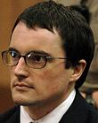
Histórico de casos (7)
California v. Reitz
Stephen Reitz matou sua amante, Eva Weinfurtner, uma mulher casada de 40 anos, durante o que deveria ser uma fuga romântica a Catalina Island, em 2001. Ele esmagou sua cabeça com um vaso de flores , deixando cacos em seu couro cabeludo, deslocou seu braço, perfurou-a com um garfo de plástico, fraturou o pulso, costelas, mandíbula, ossos da face e crânio e, empunhando um canivete, deixou três facadas abertas na parte de trás de seu pescoço.
Reitz disse à polícia que não tinha nenhuma lembrança do ataque, embora através de " flashbacks ", se recorda que acreditava estar brigando com um intruso.

Slide 13
Histórico de casos (7)
Reitz, que havia trabalhado como pescador comercial, disse à polícia que os ferimentos de faca no pescoço de Weinfurtner eram quase idênticos aos que os pescadores usam para matar tubarões. No julgamento, os pais testemunharam afirmando que ele tinha sido um sonâmbulo desde a infância.
Os jurados não acreditaram. Eles condenaram Reitz por assassinato em primeiro grau, em 2004. A decisão foi provavelmente influenciada pelo histórico de violência contra Weinfurtner, incluindo um incidente em que ele havia invadido o apartamento dela com uma faca e dizendo-lhe que ele iria estripá-la como um peixe.

Slide 14
No Brasil
Na cidade de Guarulhos-SP um garoto de 13 anos atacou e matou a irmã de 26 anos a facadas enquanto dormia, o pai, que também foi atacado, conseguiu deter o garoto.
A midia disse que se tratava do “primeiro caso registrado no Brasil”. As autoridades disseram que esse é um caso muito raro no mundo.
O garoto iria ser submetido a exames para comprovação da patologia.
Segundo o pai, o filho realmente estava em estado de sonambulismo e não se lembra de nada do que aconteceu, disse ainda que o garoto está em estado de choque.
Como se trata de um menor o garoto não foi enquadrado no Código Penal, mas poderá pegar até 3 anos de internação na Fundação Casa.

Slide 15

Sexsomnia (Sonambulismo sexual)
Em um episódio do seriado House, uma mulher solteira, que mora sozinha, apresenta sinais claros de atividade sexual (chupões no pescoço, joelhos esfolados e até um aborto espontâneo).
A mulher era vizinha de cima do ex-namorado e, quando tinha uma crise de sexsomnia, ia até lá – dormindo – e transava com ele.

Slide 16
Sexsomnia
Um tribunal de apelações de Ontário confirmou a absolvição de um homem de Toronto acusado de agressão sexual enquanto estava bêbado e semi-adormecido.
Os juízes disseram que o depoimento médico corroborou a defesa de Jan Luedecke, de 35 anos
Luedecke testemunhou que ele tinha bebido muito durante dois dias em uma festa em uma casa em Toronto, quando o incidente ocorreu, em 2003.
A vítima apresentou queixa declarando que ela e Luedecke estavam dormindo em um sofá em forma de L. Ela acordou com ele em cima dela, mas disse que ele parecia muito confuso quando ela o empurrou, disse o relatório.
Lüdecke testemunhou que ele já tinha tido experiências semelhantes com namoradas e disse que isso geralmente é causado por privação de sono, estresse e álcool.

Slide 17
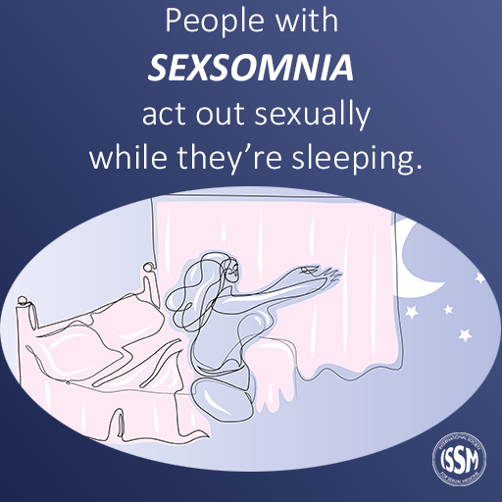
Sexsomnia
"Nós temos casos de pessoas que preparam as refeições durante o sono", disse o Dr. Mark Mahowal, diretor Minnesota Regional Sleep Disorders Center. "Tivemos pessoas que dirigem longas distâncias em seu sono. Tivemos pessoas que vão ao lado para pedir uma xícara de açúcar em seu sono. E não há nenhuma dúvida sobre o fato de que as pessoas podem ter atividade sexual durante o sono sem consciência dela."

Slide 18
Sexsomnia (jurisprudência)
E M E N T A
APELAÇÃO CRIMINAL  ESTUPRO  VÍTIMA MENOR DE 14 ANOS DE IDADE  VIOLÊNCIA PRESUMIDA  PRELIMINAR  ILEGITIMIDADE DO MINISTÉRIO PÚBLICO  ABUSO REALIZADO POR PADRASTO  AÇÃO PENAL PÚBLICA INCONDICIONADA  APLICAÇÃO DO ART. 225APELAÇÃO CRIMINAL  ESTUPRO  VÍTIMA MENOR DE 14 ANOS DE IDADE  VIOLÊNCIA PRESUMIDA  PRELIMINAR  ILEGITIMIDADE DO MINISTÉRIO PÚBLICO  ABUSO REALIZADO POR PADRASTO  AÇÃO PENAL PÚBLICA INCONDICIONADA  APLICAÇÃO DO ART. 225, § 1ºAPELAÇÃO CRIMINAL  ESTUPRO  VÍTIMA MENOR DE 14 ANOS DE IDADE  VIOLÊNCIA PRESUMIDA  PRELIMINAR  ILEGITIMIDADE DO MINISTÉRIO PÚBLICO  ABUSO REALIZADO POR PADRASTO  AÇÃO PENAL PÚBLICA INCONDICIONADA  APLICAÇÃO DO ART. 225, § 1º, IIAPELAÇÃO CRIMINAL  ESTUPRO  VÍTIMA MENOR DE 14 ANOS DE IDADE  VIOLÊNCIA PRESUMIDA  PRELIMINAR  ILEGITIMIDADE DO MINISTÉRIO PÚBLICO  ABUSO REALIZADO POR PADRASTO  AÇÃO PENAL PÚBLICA INCONDICIONADA  APLICAÇÃO DO ART. 225, § 1º, II, DO CÓDIGO PENAL  AFASTADA  PRELIMINAR  ALEGADOS CERCEAMENTOS DE DEFESA  AUSÊNCIA DE EXAME PERICIAL QUE COMPROVE O SONAMBULISMO  INDEFERIMENTO DE NOVA INQUIRIÇÃO DA VÍTIMA E DE SUA GENITORA  INDEFERIMENTO DO PEDIDO PARA OITIVA DE NOVAS TESTEMUNHAS  AFASTADAS  MÉRITO  MATERIALIDADE COMPROVADA  AUTORIA  DECLARAÇÃO DA VÍTIMA EM CONSONÂNCIA COM OS DEPOIMENTOS DA MÃE E DA ASSISTENTE SOCIAL  PROVA SUFICIENTE  CONDENAÇÃO MANTIDA  PRETENDIDA DESCLASSIFICAÇÃO PARA A MODALIDADE TENTADA  IMPOSSIBILIDADE  CONSUMAÇÃO CARACTERIZADA  RECURSO IMPROVIDO.

Slide 19
Sexsomnia (jurisprudência)
Consta da denúncia que, no dia 19.01.2003, por volta das 21h, na Rua Santa Catarina, nº 72, Cohab, em Sonora-MS, o réu manteve relações sexuais (conjunção carnal) com a vítima, Lucimara Braz da Silva, sua enteada de apenas 08 anos de idade.
No que tange ao cerceamento de defesa com melhor sorte não conta o apelante.
Primeiramente, os exames que constatariam o sonambulismo do réu não foram realizados, por não existirem nos autos indícios de que ele tenha agido movido por qualquer distúrbio psicológico. Ou, caso fossem realmente efetuados, conforme intenta a defesa, de nada serviriam pois seriam inúteis em atestar que o acusado agiu sob este estado no momento em que violentou a vítima e conseqüentemente ter afastada sua culpabilidade.
Ademais, a finalidade de realização do referido exame não é a constatação da inimputabilidade do apelante, mas sim, conforme se extrai das suas razões (f. 129), é que a ele seja dado o tratamento próprio, em vez de permanecer preso. Mas, conforme bem lembrado pelo representante ministerial em momento algum, portanto, fechou-se as portas para o recorrente submeter-se a tratamento caso realmente precise. Aliás, se no curso da execução da pena privativa de liberdade sobrevier doença mental ou perturbação da saúde mental, poderá ser determinada a substituição da pena por medida de segurança (LEP, art. 183).

Slide 20
Informações Gerais sobre o Sonambulismo
O sonambulismo é ao mesmo tempo uma circunstância física e psicológica. A Clínica Mayo define o ato como um “distúrbio do sono caracterizado por caminhar (ou outra atividade) enquanto aparentemente ainda está dormindo”; A Psychology Today acrescenta que geralmente está “associada a um distúrbio da mente”.
Um estudo de 2012 da Universidade de Stanford que entrevistou 15.929 adultos (de 18 a 102 anos) descobriu que 3,6% dos entrevistados relataram sonambulismo pelo menos uma vez; crianças pré-adolescentes relataram taxas muito mais altas (18%). Vários fatores aumentam a probabilidade de excitação involuntária – fadiga, ansiedade, estresse – mas parece ocorrer mais frequentemente com aqueles que lidam com crises pessoais. Também é considerado hereditário: as chances de uma criança herdar o distúrbio aumentam em 60% se ambos os pais forem afetados.

Slide 21

Informações Gerais sobre o Sonambulismo
Trata-se de uma alteração na transição do sono profundo, do sono não-REM para o sono REM
A maioria dos casos de sonambulismo violento atingem homens (47 de cada grupo de 50), com idades de 27 a 48 anos
Está geralmente associado a um histórico familiar, enurese noturna, pesadelos e despertar agitado.
Inicia-se na primeira fase do sono profundo (de meia hora até duas horas depois de iniciado o sono)

Slide 22

Mais alguns critérios de identificação
O rosto do sonâmbulo fica vazio, indiferente aos outros
Durante esse estado é muito difícil acordá-lo
Após o despertar completo, há amnésia com relação ao ocorrido durante o sono
Confusão e desorientação após o despertar
O sonambulismo é muito raro em pessoas com mais de 60 anos
Os episódios são geralmente relacionados com stress e ativados por crises pessoais
Atos motivados ou premeditados não são cometidos nesse estado

Slide 23
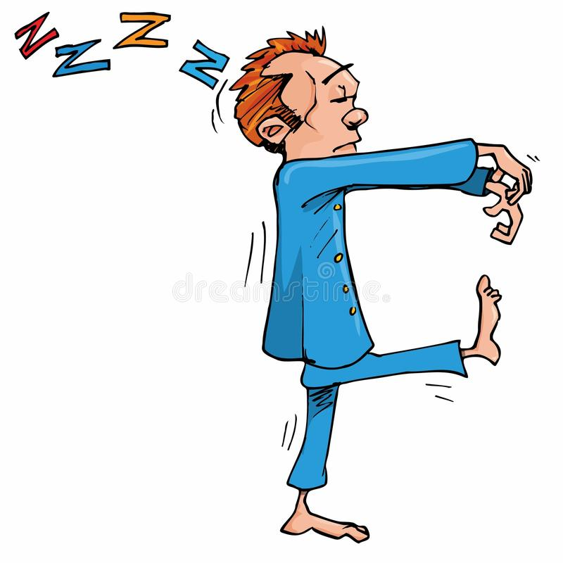
Ato involuntário ou voluntário?
Crime: pressupõe intenção (dolo/culpa)
Durante o sonambulismo não há consciência dos atos praticados
Não há uma verdadeira liberdade de escolha entre o certo e o errado
Inexiste a habilidade de resolver conflitos de interesses

Slide 24
Ato involuntário ou voluntário?
Há considerável controle dos atos praticados
Alguns executam complicadas tarefas e frequentemente respondem a estímulos externos
Há uma resposta às percepções do mundo desperto
O comportamento não só é volitivo, mas é intencional
Em abril de 2014, uma menina de 10 anos, de Ohio, levantou no meio da noite, pegou as chaves do carro do pai e dirigiu dois quarteirões pela estrada antes de bater em um caminhão e dois carros estacionados. – supostamente, tudo isso em um estado transitivo de sono. Dezenas de casos semelhantes surgem a cada ano.

Slide 25
Teoria dual
O comportamento é volitivo, mas não é criminoso porque não há consciência da ação.
Há um nível básico de compreensão, mas falta consciência das consequencias do ato.
Sob esta teoria, de um duplo Eu, o Eu que dorme não é governado pelo Eu da vigília, das intenções e das vontades.
Em 1974, a Suprema Corte da Califórnia adotou implicitamente a teoria em People v. Sedeno.

Slide 26
A defesa do sonâmbulo
Automatismo: estado de movimento corporal involuntário.
King v Cogdon (1950): a ré foi absolvida da acusação de ter assassinado sua filha com um machado.
A Sra. Cogdon, achando que havia soldados atacando sua filha, a golpeou duas vezes com um machado, matando-a.
A defesa alegou automatismo, afirmando que suas ações estavam além de seu controle.
A história foi apoiada pelo testemunho de um médico, um psiquiatra e um psicólogo.

Slide 27
A defesa do sonâmbulo
Inconsciência: estado de incapacidade mental temporária.
É uma defesa contra a culpabilidade, se provado que o réu estava mentalmente incapacitado no momento do ato.
Na Califórnia a inconsciência é prevista em lei (código) incluindo o sonambulismo como causa de exclusão da responsabilidade penal.

Slide 28
A defesa do sonâmbulo
A distinção entre a inconsciência e automatismo desvaneceu-se, porque as defesas são funcionalmente equivalentes.
No entanto, elas permanecem as defesas predominantes e em algumas jurisdições são as únicas reconhecidas para o sonambulismo.
A única outra defesa para os crimes cometidos durante o sonambulismo é a insanidade mental, porém, poucas cortes continuam a reconhece-la como forma de defesa nos crimes cometidos por sonâmbulos.
A insanidade mental deve ser tratada em institutos psiquiátricos que normalmente são inadequados para pessoas com problemas de sonambulismo.
As causas psicológicas e fisiológicas do sonambulismo diferem bastante das causas da insanidade.

Slide 29
Conclusões
O sonambulismo é um fenômeno médico peculiar e distinto.
A medicina atual não dá suporte a prática dos tribunais de definir sonambulismo como automatismo ou inconsciência.
Inconsciência é um estado de incapacidade mental temporária; o automatismo é um estado de movimento corporal involuntário. Essas defesas são baseadas na premissa da ação e pensamento involuntários, que não são suportados por evidências médicas.
As ações decorrentes do sonambulismo, segundo evidências médicas e psicológicas, são parcialmente voluntárias e, portanto, não são frutos de um automatismo.
Também não são inconscientes porque não há uma incapacidade mental temporária. Trata-se de uma condição fisiológica do corpo e não da mente.
Sonambulismo não é simplesmente um problema físico ou mental, mas uma combinação de fatores físicos, genéticos e ambientais.

Slide 30
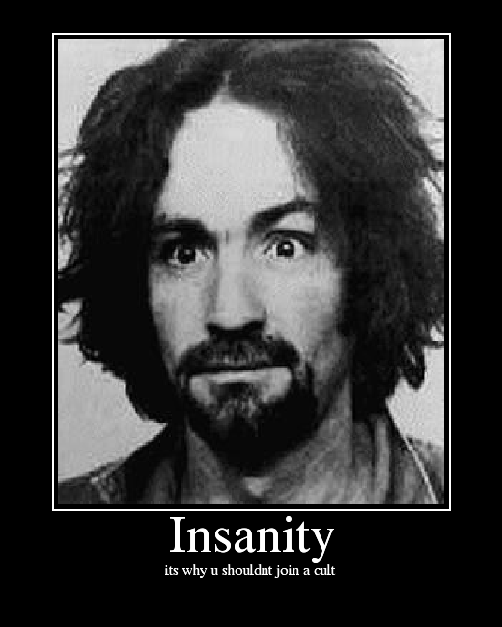
Conclusões
Em McClain v. Indiana (1997) reconheceu-se que o sonambulismo é substancialmente diferente da insanidade mental
As demais cortes americanas têm seguido essa orientação

Slide 31
Conclusões
É sabido que alguns fatores contribuem no desecadeamento do sonambulismo, tais como: uso de drogas e álcool, padrões irregulares de sono, privação do sono e stress.
O sonambulismo geralmentes se inicia nas primeiras duas ou três horas de sono.
Raramente o sonambulismo surge após a infância.
Crimes praticados por sonâmbulos frequentemente são violentos (associados à agressão) e dificilmente são contra a propriedade (furto). Eles não são complexos e não demandam planejamento.
A natureza do crime deve ser comparada com o grau de controle das ações exibido pelo sonâmbulo.
O sonambulismo geralmente não ocorre isoladamente. Quase sempre tem um histórico por trás.

Slide 32
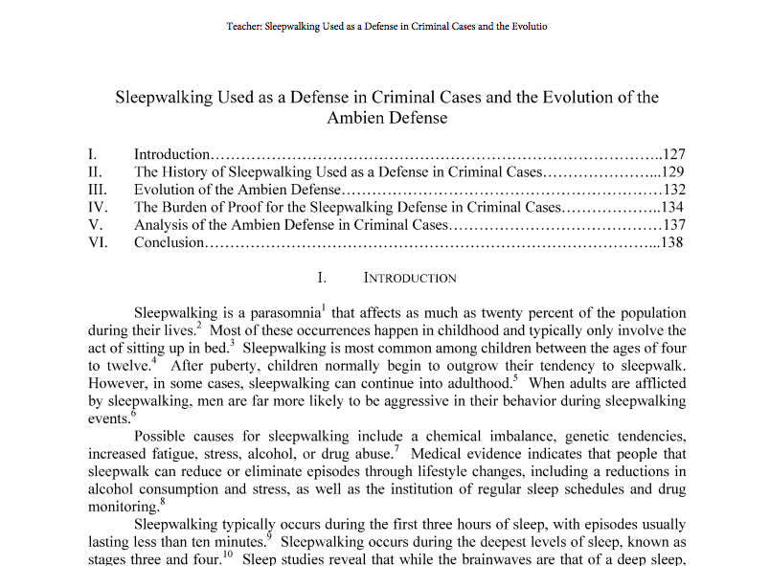
Conclusões

